Slide 1
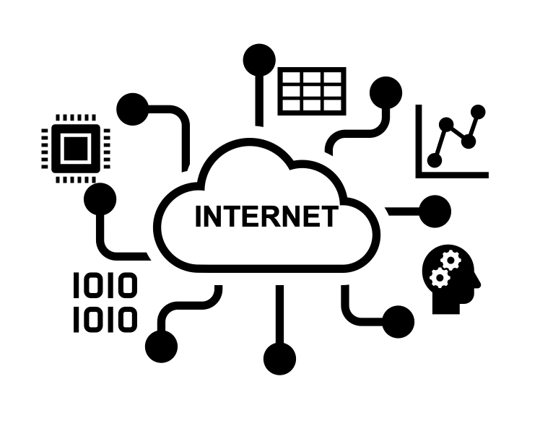
Internet delle Cose, Big Data e Intelligenza Artificiale
Notes:
In questo modulo vedremo quali tipo di architetture si possono usare per supportare un esperimento diffuso di biomonitoraggio utilizzando principi e tecnologie per internet delle cose e big data

Slide 2
Quali sono i metodi e le tecnologie informatiche utili per poter applicare algoritmi di Intelligenza Artificiale a a grandi moli di dati provenienti da sensori e che richiedono elaborazioni di diversa granularità e complessità?
Parleremo di IoT, Edge, Fog, Cloud, architetture software
ed esempi su particolari domini applicativi
Notes:
Quali sono i metodi e le tecnologie informatiche utili per poter applicare algoritmi di Intelligenza Artificiale a grandi moli di dati provenienti da sensori e che richiedono elaborazioni di diversa granularità e complessità?
Parleremo di IoT, Edge, Fog, Cloud, architetture software ed esempi su particolari domini applicativi

Slide 3
L'Internet delle cose è la rete di oggetti intelligenti che contengono una tecnologia incorporata per comunicare attraverso Internet e percepire o interagire con i loro stati interni o con l'ambiente esterno.
Una volta che un oggetto intelligente viene connesso a Internet, i suoi servizi diventano parte della rete stessa
Cosa si intende per Internet delle Cose (Internet of Things - IoT)?
Notes:
L'Internet degli cose è la rete di oggetti intelligenti che contengono una tecnologia incorporata per comunicare e percepire o interagire con l'ambiente esterno.
Una volta che un oggetto intelligente viene connesso a Internet, i suoi servizi diventano parte della rete stessa

Slide 4
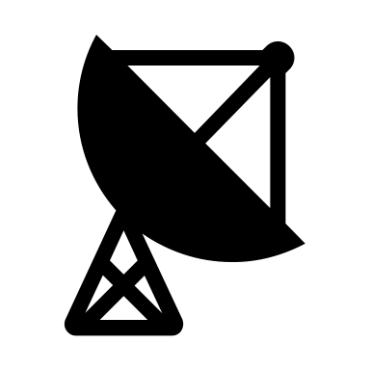

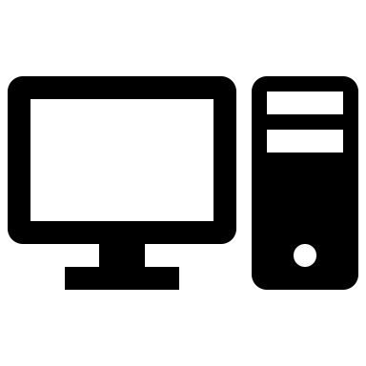
Da quando si parla di oggetti smart?
“Quando quasi ogni oggetto potrà contenere un computer o una scheda (*) ad esso collegato, ottenere informazioni diventerà un processo banale.” Mark Weiser, The Computer for the Twenty-First Century, 1991
(*) dispositivo che simula un Post-it attivo
Notes:
Nel 1991 Mark Weiser autore dell’articolo The Computer for the Twenty-First Century scriveva
“Quando quasi ogni oggetto potrà contenere un computer o una scheda ad esso collegato, ottenere informazioni diventerà un processo immediato.”
anticipando quello che oggi possiamo chiamare oggetto smart

Slide 5

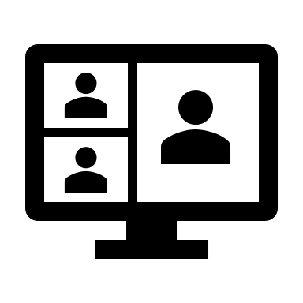
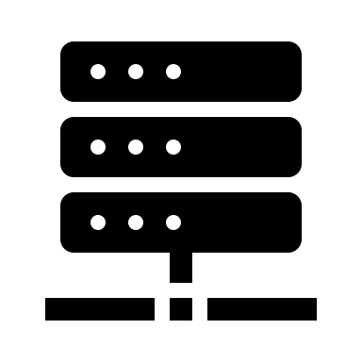
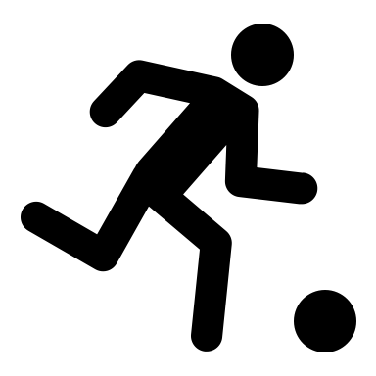

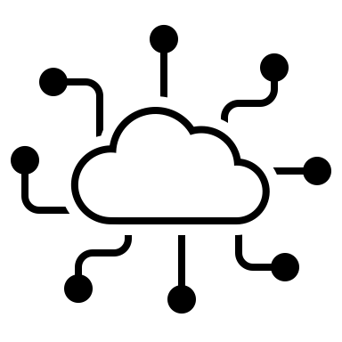
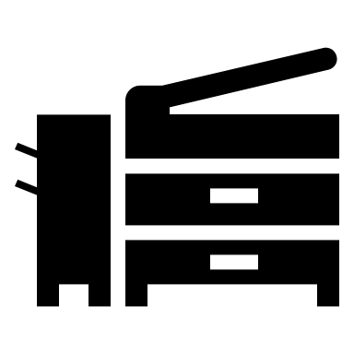
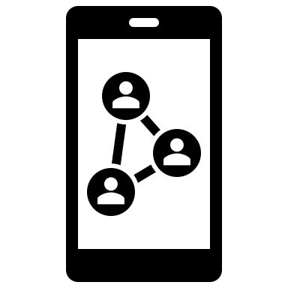

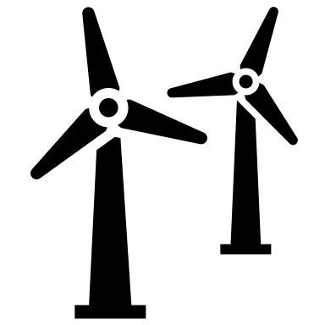

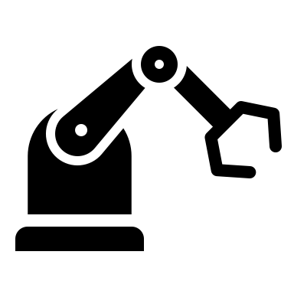
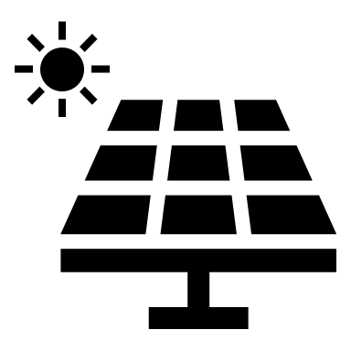
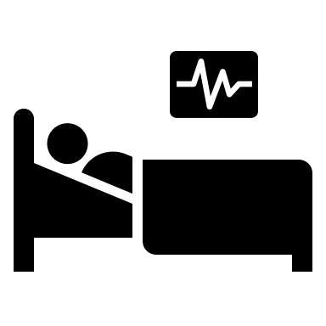

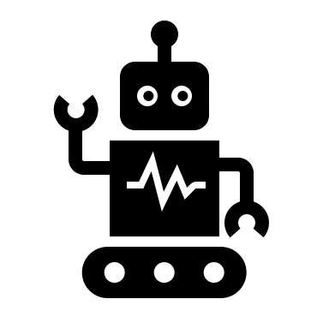

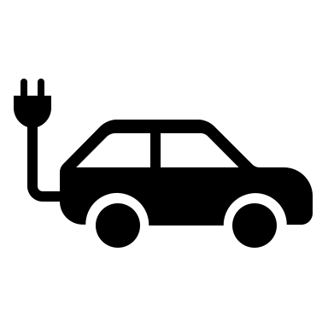
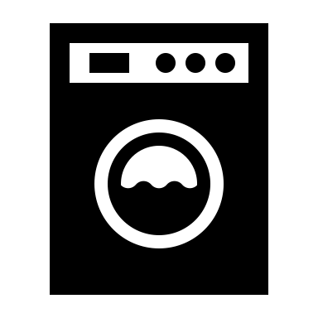
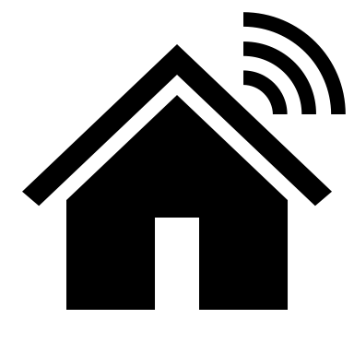
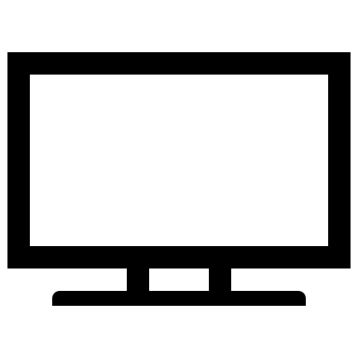
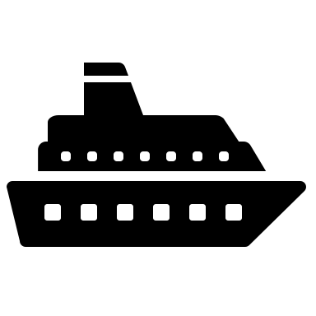
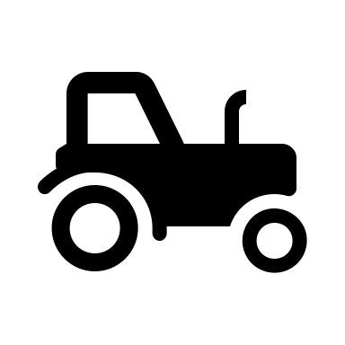
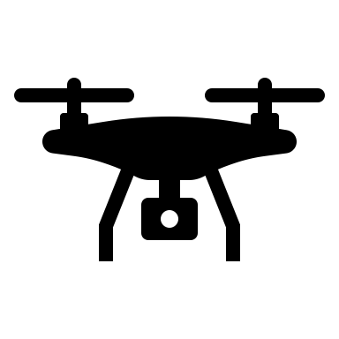
E l’Internet delle cose nel 2024?
INTERNET
CC by Giorgio Delzanno
Notes:
Oggigiorno siamo circondati da oggetti smart che contengono elettronica che può essere usata per raccogliere e trasmettere dati ed effettuare azioni in risposta ad ess con tutti i vantaggi e gli svantaggi conseguenti : smartphone, sensori indossabili, smart card, controller di elettrodomestici e veicoli, ecc

Slide 6
Quali sono i livelli di un sistema IoT?
Percezione: sensori, videocamere, …
Trasporto: tcp/ip, wifi, bluetooth, lora,…
Elaborazione: server web, data center, cloud
Applicazione: smart health/home/city…
CC by Giorgio Delzanno
Notes:
Un sistema IoT è tipicamente diviso in 4 livelli: percezione, costituito da un’insieme di device eterogeneri (da computer a sensori) trasporto, costituito da apparati e protocolli utili per la trasmissione di dati e istruzioni

Slide 7
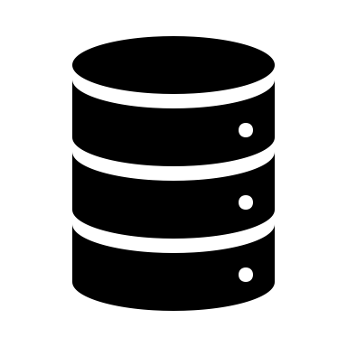

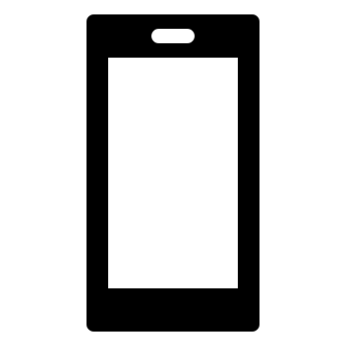
Quali terminologie di servono?
Edge
Fog
Cloud
Migliaia
Milioni
Miliardi
CC by Giorgio Delzanno
Notes:
Nelle architetture hardware e software utilizzate per applicazioni IoT si parla spesso di tre ulteriori livelli: Edge Computing: componenti di elaborazione vicino alle sorgenti di dati (es. i dispositivi di acquisizione) per l’elaborazione in real time
Fog Computing: componenti di elaborazione per aggregare dati e muoverli verso il cloud come i gateway usati come bridge tra flotte di device e Internet
Cloud Computing: componenti di elaborazione, tipicamente nei data center, utili a creare infrastrutture, piattaforme e servizi da usare attraverso la rete

Slide 8
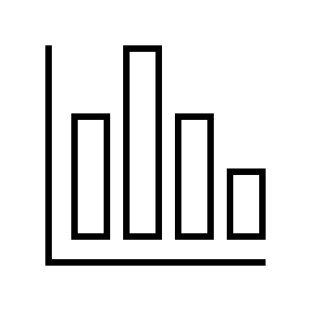
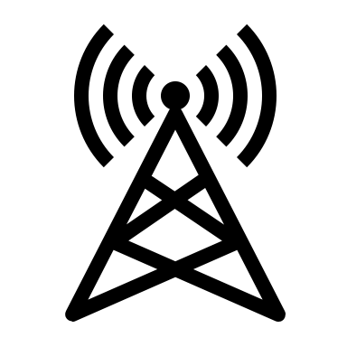
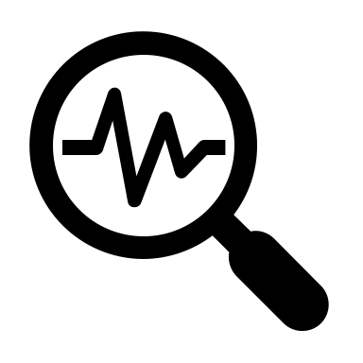
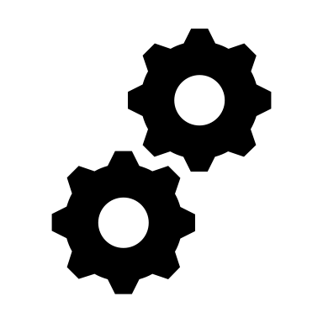
Come funziona un sistema IoT?
Interpretazione
Trasmissione
Misurazione
Analisi & predizione
Acquizione
CC by Giorgio Delzanno
Attuazione & ottimizzazione
Notes:
Il ciclo di vita di un’applicazione IoT tipicamente parte dall’acquisizione dei dati e dalla conseguente loro misurazione.
Segue quindi l’interpretazione delle misure utile a scegliere un’adeguata rappresentazione per la loro trasmissione in rete.
I dati quindi vengono analizzati anche per costruire predizioni sul comportamento del sistema osservato (es. una coltivazione).
Analisi e predizioni vengono trasformate in azioni che possono portare anche all’eventuale ottimizzazione sia del sistema monitorato che del sistema di controllo (es. cambiando frequenza di acquisizione dei dati)

Slide 9
Quali domini applicativi e casi d’uso?
Smart Cities and Communities Smart Supply Chain
Industrial IoT
Environmental Monitoring Wearables Connected Home Smart Water Systems
Forecast demand in product development
Analyze customer behavior
Effective marketing campaigns
Data tracking to predict needs Monitor energy consumption
Vehicle Fleet monitoring Smart energy grids
Notes:
Le applicazioni IoT sono usate in svariati domini smart city, monitoraggio di attrezzature industriali, acquisizione dati da device indossabili ad esempio in ambito salute e benessere, smart connected home e domotica, monitoraggio ambientale, sicurezza di infrastrutture, logistica e trasporti, marketing digitale, energy grid, …

Slide 10
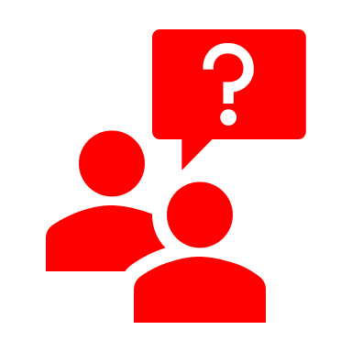
Check Time
CC by Giorgio Delzanno
Notes:
Che differenza c’è tra Edge e Cloud Computing?
A) Nel Cloud Computing si eseguono calcoli vicino alle sorgenti dati mentre con Edge Computing occorre trasmettere i dati verso dei server
B) Con Edge Computing si eseguono calcoli vicino alle sorgenti dati mentre nel Cloud Computing occorre trasmettere i dati verso dei server
C) Nel Cloud Computing si eseguono calcoli vicino alle sorgenti dati mentre Edge Computing si occupa dell’instradamento dei dati da gateway al Cloud

Slide 11
Trasmettere dati IoT
Notes:
Proviamo a capire quali innovazioni sono state introdotte a livello di tecnologie per supportare applicazioni IoT
Partiremo dai protocolli usati per trasmettere i dati nel Web
Vedremo un confronto molto ad alto livello con il protocollo alla base del Web e cioè HTTP per capire perché può essere utile studiare paradigmi differente quando si ha a che fare con edge computing

Slide 12

Come funziona HTTP (il protocollo del web)?
HTTP REQUEST
HTTP RESPONSE
CLIENT
SERVER
CC by Giorgio Delzanno
Notes:
Il protocollo HTTP usato per scambiare dati sul Web è essenzialmente un protocollo sincrono pensato per un’architettura client-server e request-response usato per accedere a risorse (le pagine web) su macchine remote. Il client invia una richiesta http, usando nomi simbolici per le macchine remote come botbid.dibris.unige.it e il server risponde inviando i dati (pagina web, numeri, immagini, …)

Slide 13


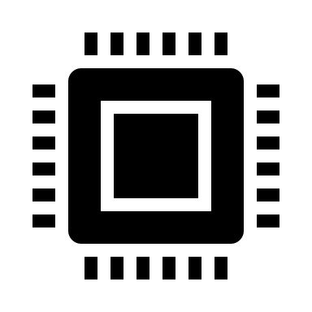
HTTP è adatto per sistemi IoT?
HTTP REQUEST
HTTP RESPONSE
CLIENT
CC by Giorgio Delzanno
Consumo energetico Potenza di calcolo
Comunicazione punto a punto …
DEVICE
Notes:
Se aggiungiamo a questo scenario un device a basso costo e consumo in grado di generare dati acquisito da sensori (es. un device vicino ad una pianta alimentato con batteria al litio), è naturale chiedersi se HTTP è ancora la scelta migliore
Ad esempio ha senso mandare richiesta per ogni dato monitorato se la frequenza è molto alta?
Dove posizioniamo il server web in grado di rispondere alle richieste? Sul device? Non rischiamo consumo eccessivo di energia? E se invece di un solo device vogliamo gestire una flotta? Mandiamo continuamente richieste ad ognuno di essi?

Slide 14
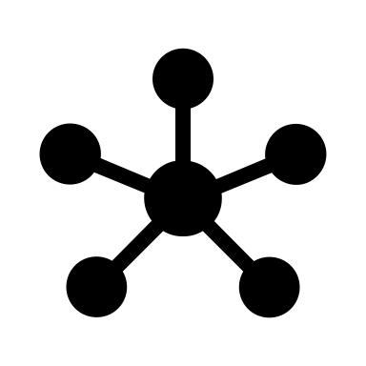
MQTT, il protocollo per IoT con architettura publish/subscribe
BROKER con topic TEMP
subscribe TEMP
…
ID1 36
ID2 41
publish TEMP ID1 36
publish TEMP ID2 41
Asincrono, real-time/batch, adatto a sistemi open-ended, leggero e portabile
Notes:
Un protocollo molto usato in ambito IoT è il protocollo MQTT basato su architettura publish subscribe. I device che producono dati si registrano su un broker e pubblicano i dati in continuo su una certa topic (es. lattuga)
Qualsiasi applicazione interessata ai dati si sottoscrive alla topic e riceve stream di valori In questo contesto è semplice aggiungere o togliere publisher o subscriber, quindi è adatto a sistemi open-ended
Questo protocollo introduce quindi un paradigma asincrono particolarmente adatto per gestire flussi di dati di monitoraggio (es time series con dati di Ph, temperatura, ecc)

Slide 15
Check Time
Notes:
Quale affermazione è vera? A) HTTP è un protocollo asincrono mentre MQTT è un protocollo sincrono B) Quando una richiesta HTTP ha successo si possono poi ricevere sequenze di ad intervalli regolari
C) MQTT è un protocollo client/server
D) Con una sola connessione MQTT possiamo ricevere dati da un numero arbitrario di nodi di una rete

Slide 16
Full Stack Dev for IoT:
Saper creare, coordinare e poi gestire sistemi informatici da edge a cloud
Notes:
Come abbiamo visto le applicazioni IoT sono sistemi che richiedono competenze molto diversificate.
Si parla infatti di IoT Full Stack Dev per identificare competenze e skill necessarie per programmare, gestire e controllare questo tipo di sistemi. Mettere in funzione un sistema di questo è tipo è un task complesso che comunque, anche usando piattaforme IoT e Big Data, spesso richiede un team di lavoro interdisciplinare

Slide 17
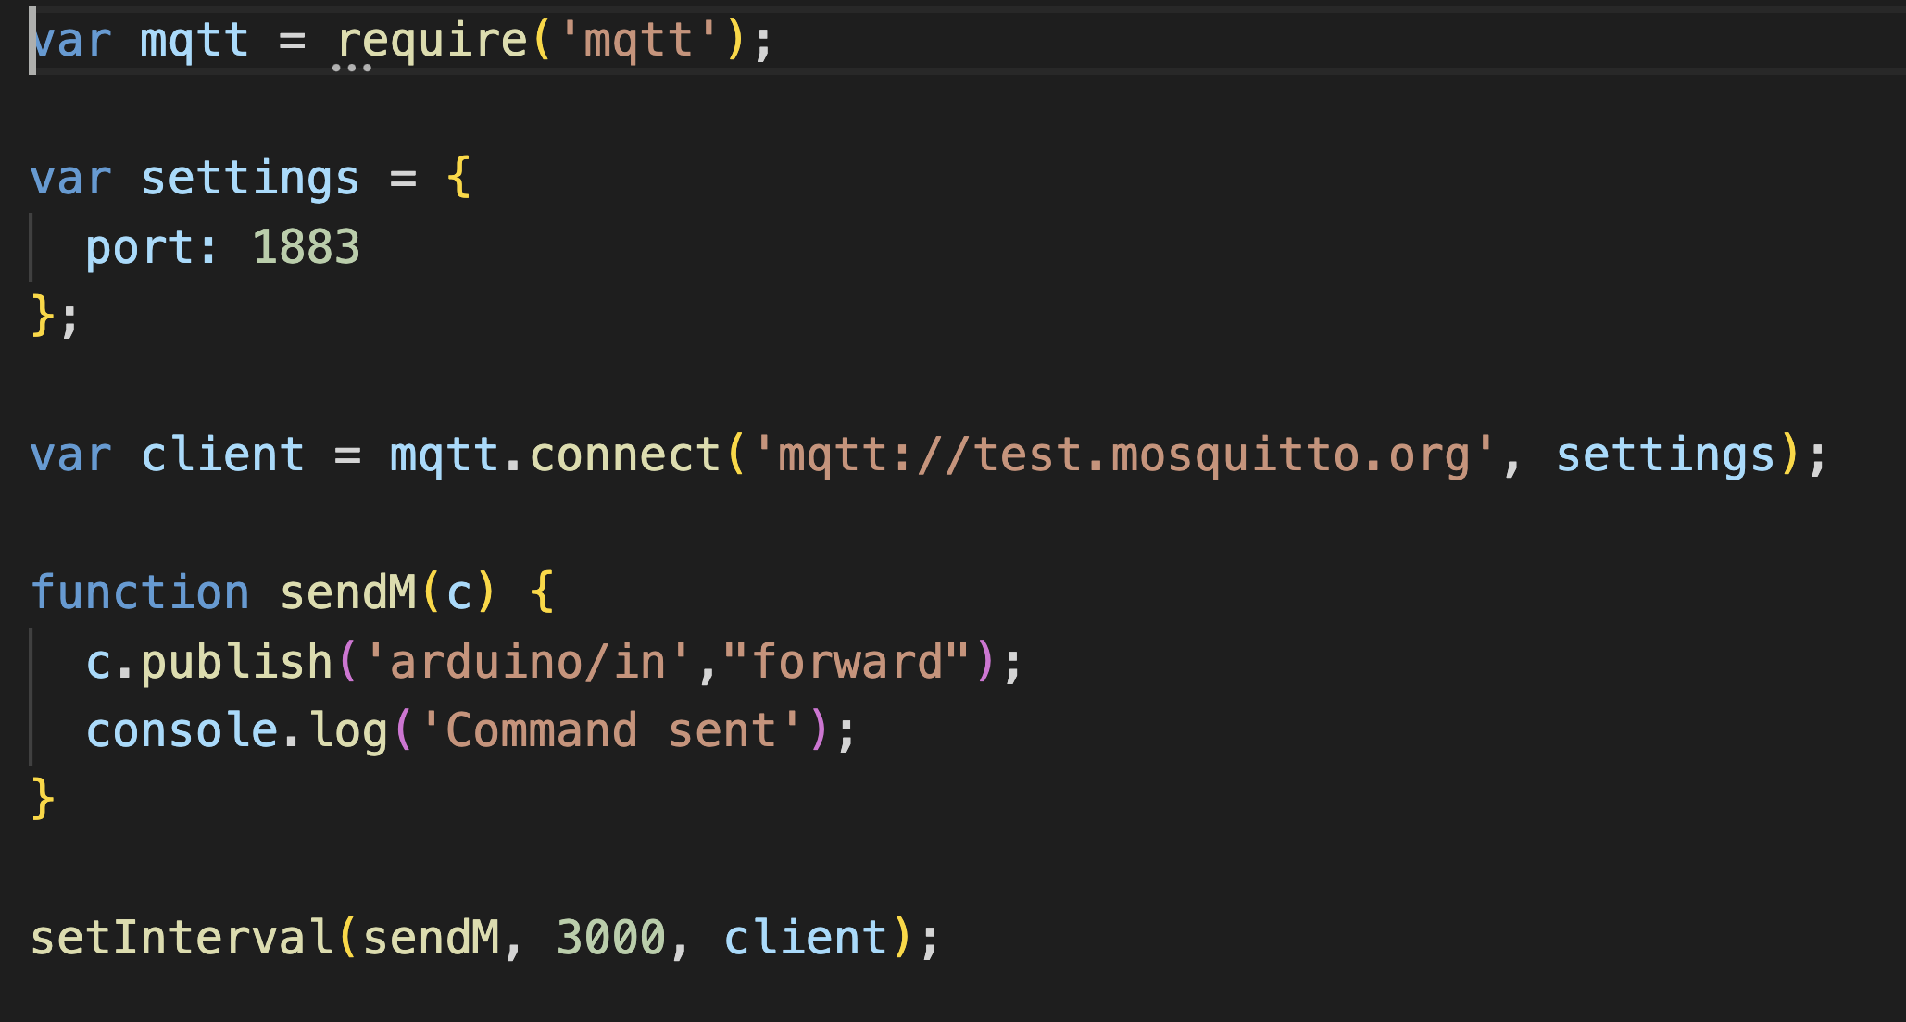
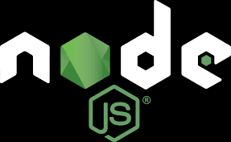
Node.js è un framework in JavaScript basato su un modello ad eventi, asincrono e non bloccante per applicazioni real-time e data-intensive
NodeJs
Notes:
Un esempio di linguaggio di programmazione molto usato in ambito IoT è NodeJs, un framework basato su Javascript per programmazione sequenziale, asincrona, guidata da eventi (NodeJs può essere visto come Javascript fuori dal browser) In questo esempio vediamo un programma NodeJs di poche righe di codice che definisce un publisher MQTT per inviare un messaggio testuale ogni 3 secondi

Slide 18
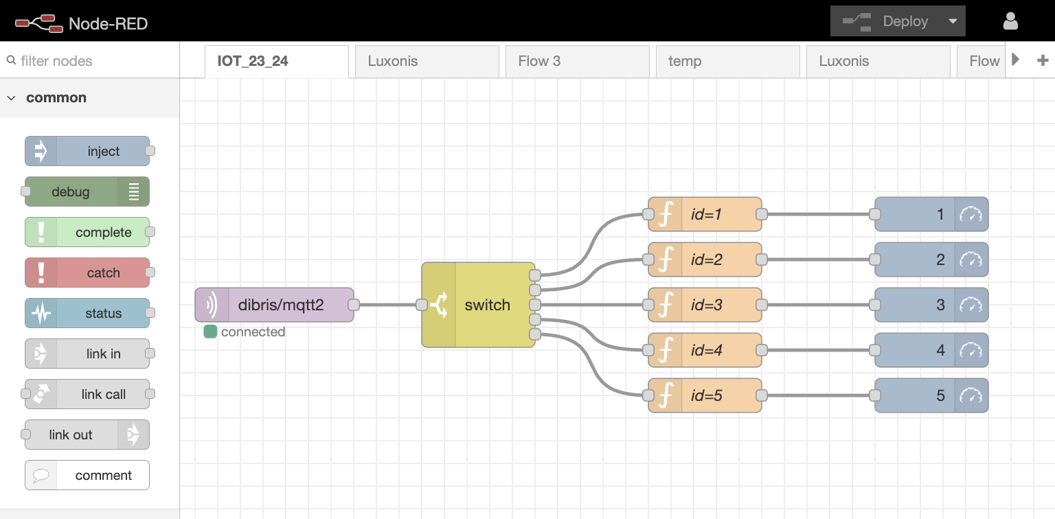
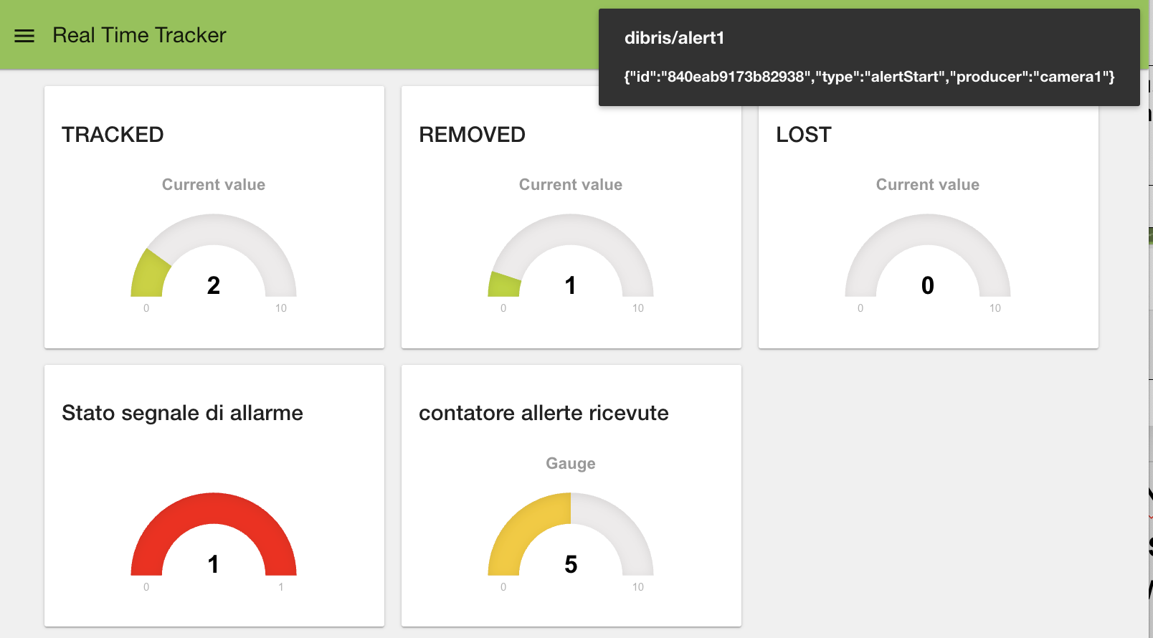
Node-red
Un editor visuale basato su Node-js che si può usare ​ per collegare tra loro device, API’s e servizi online​
Notes:
Tra le piattaforme IoT, il framework open source Node-red è un esempio interessante di tool visuale low code, basato sul concetto di flusso che può essere usato per costruire middleware per collegare device, API e servizi online
In questo esempio vediamo un flusso di ricezione di dati da MQTT ed invia a widget grafici di una dashboard come quella sulla destra

Slide 19
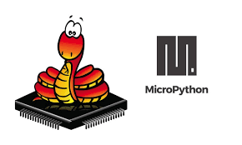
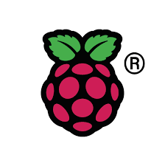
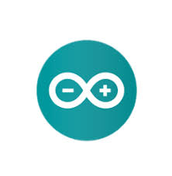
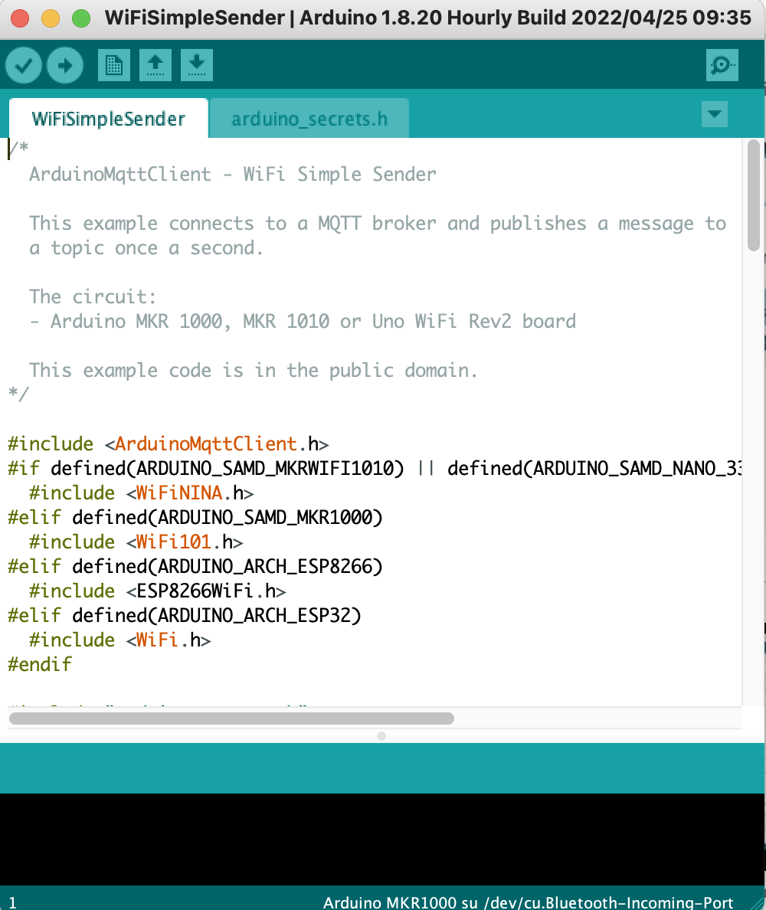
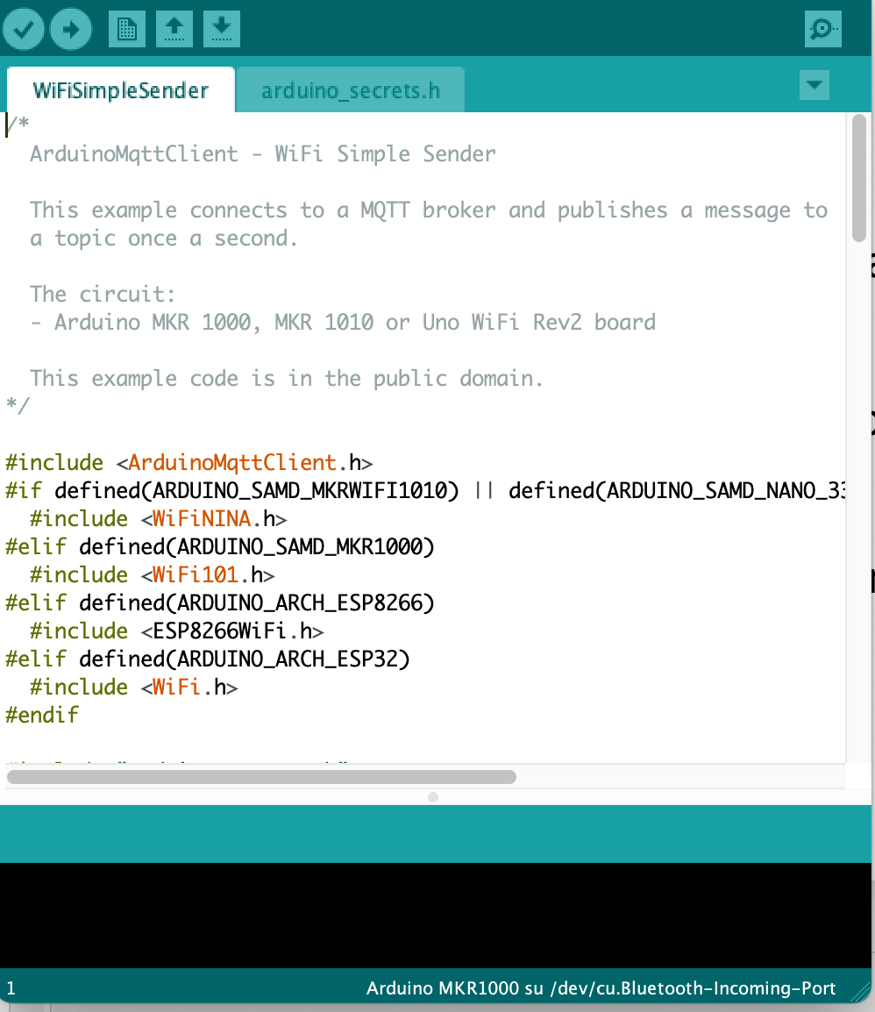
Device programming
Microprocessori come Arduino, sono programmabili con linguaggi ad alto livello (C, Python, NodeJs, …)
Mini computer come Raspberry Pi sono basati su architetture multicore
Schede come Jetson Nvidia forniscono anche GPU e calcolo con acceleratori neurali
Notes:
I linguaggi di programmazione ad alto livello come C, Python e NodeJs possono essere usati anche per programmare i device.
Questa è una vera rivoluziona, nata molti anni fa con il progetto open hardware Arduino, che sta trasformando il mondo Dev introducendo un layer trasversale a Edge, Fog e Cloud dove lo sviluppatore potrà usare gli stessi strumenti e linguaggi in maniera trasparente al contesti sottostante

Slide 20


Cosa abbiamo imparato?
Cosa si intende per oggetti smart e IoT
Differenza tra Edge e Cloud
Differenza tra protocolli Web e IoT
Framework per sviluppo IoT/Edge
Notes:
I linguaggi di programmazione ad alto livello come C, Python e NodeJs possono essere usati anche per programmare i device.
Questa è una vera rivoluziona, nata molti anni fa con il progetto open hardware Arduino, che sta trasformando il mondo Dev introducendo un layer trasversale a Edge, Fog e Cloud dove lo sviluppatore potrà usare gli stessi strumenti e linguaggi in maniera trasparente al contesti sottostante

Slide 21
Cosa sono le piattafome IoT?
Le piattaforme IoT collegano in un’unica architettura i dispositivi smart alle applicazioni.
Sono tipicamente suite software (un insieme di programmi collegati tra loro in un’unica soluzione) che si possono installare in locale (on-premise) o a cui accedere su cloud (IoT Platform as a Service) attraverso la connessione Internet.
Esempi: Amazon Web Services EC2, Azure IoT, IBM Watson IoT, Google Cloud IoT, Fiware, Node-red
Notes:
Per sviluppare applicazioni IoT, che abbiamo detto essere applicazioni complesse che vanno da Edge a Cloud, sono state create apposite piattaforme software tipicamente in cloud che forniscono i servizi di base per registrare device e creare loro immagini virtuali, gestire flussi e formati dei dati, creare strumenti per analizzare e visualizzare dati e loro analisi, ecc
Esempi sono: AWS EC2, Azure/IBM Watson/Google Cloud Iot, Fiware, Node-red e molte altre

Slide 22

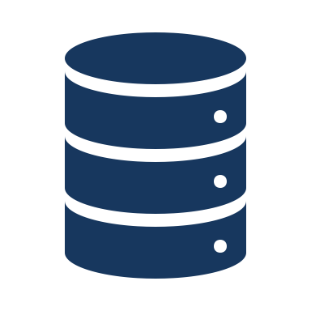
Come funziona una piattaforma IoT?
ACTION
EDGE
HOT PATH
STREAM PROCESSOR
BROKER
COLD PATH
Architettura Lambda
STORAGE
Notes:
Le piattaforme IoT nel cloud sono spesso basate su un’architettura chiamata Lambda, Attraverso sottosistemi che agiscono come broker o message-queue, acquiscono i dati dai produttori esterni e li instradano verso stream processore che applicano filtri o algoritmi usando finestre mobili.
I dati poi vengono instradati verso componenti per definire azioni real-time (hot path) o verso componenti di memorizzazione utili per elaborazione più costosa (cold path) come ad esempio allenare modelli di machine learning

Slide 23
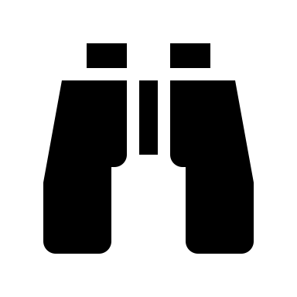
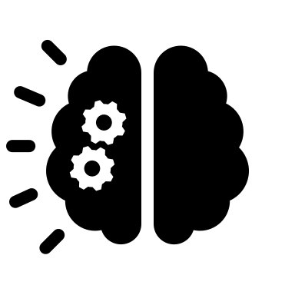
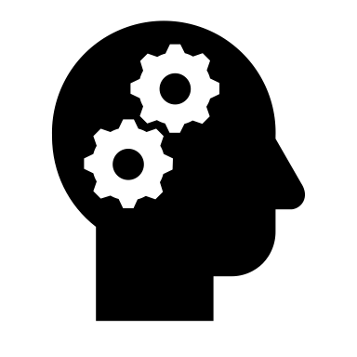
Come funziona l’Edge Computing?
BROKER
Sensore
Task predittivo
Modello
Regressione
Reti neurali
Alberi di decisione
ecc
Notes:
In applicazioni Edge Computing parte del calcolo (se non tutto) viene fatto vicino alle sorgenti dei dati e quindi ad esempio nei dispositivi che gestiscono i sensori. In particolare, grazie alla sempre maggior potenza dei microprocessori, questo tipo di architettura viene molto usata per task predittivi eseguiti ad esempio su board specializzate (es acceleratori neurali)

Slide 24

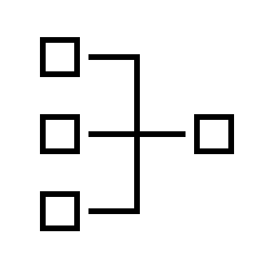
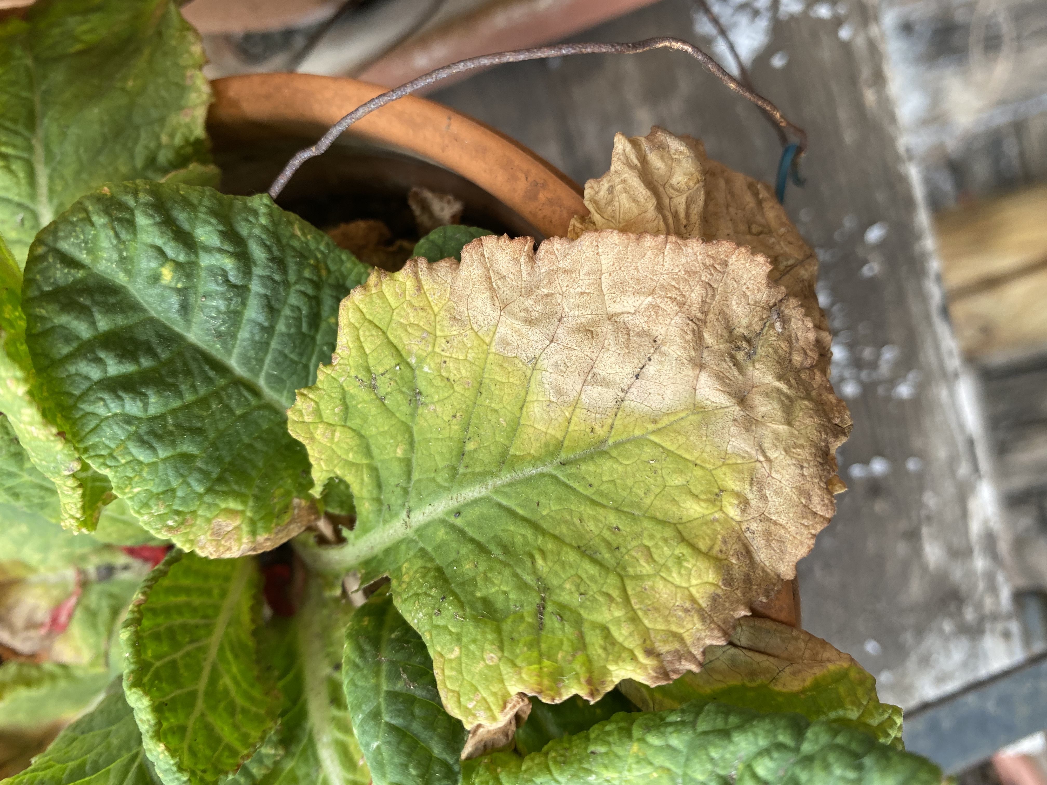


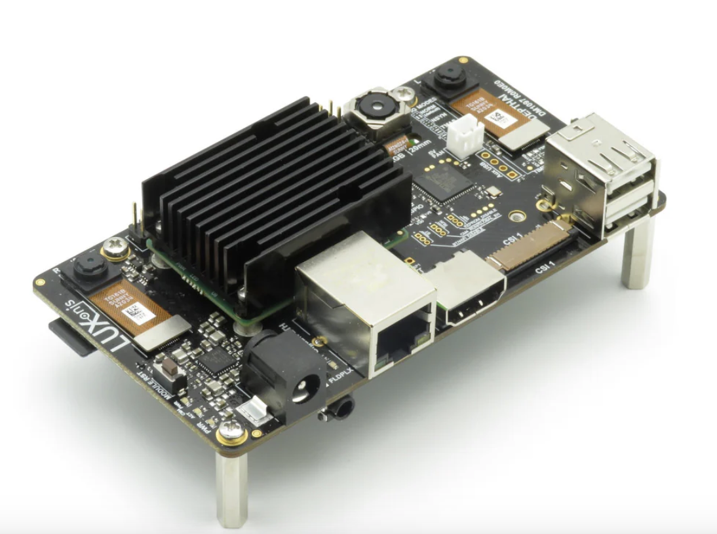
Come funziona l’AI on the Edge?
Messaggio JSON:
{ ”ID_PIANTA":“163", ”TIPO”:”GERANIO”, “STATO”: “STRESS” }
La smart camera applica deep learning ai singoli frame. Trasmette poi dati strutturati con identificatori ed etichette degli oggetti classificati In questo modo le immagini non vengono trasmesse ne memorizzate
Notes:
In questo esempio una videocamera, dotata di processore per reti neurali, analizza frame per frame l’immagine di una foglia usando un modello allenato per classificare il suo stato di salute.
In questo caso non sarà necessario trasmettere stream video ma, ad intervalli regolari, solo dati strutturati, ad esempio un messaggio JSON con identificativo della pianta e relativa informazione di stato.
In questo modo si può ridurre il carico sulla rete e aumentare le garanzie di privacy di persone/oggetti ripresi

Slide 25

Come si usa il Machine Learning in sistema con archittetura Lambda?
STREAM PROCESSOR
Real time view
Prediction task
Model
Training Task
Training Data
Notes:
A partire dallo stream processor, che tipicamente filtra, normalizza, aggrega e prepara i dati per le successive fasi, gli algoritmi di machine learning sfruttano il cold path per la fase di allenamenti di modelli. Questa fase può richiedere potenza di calcolo notevole (pensiamo a reti neurali e GPU). I modelli generati sono quindui applicati per calcolare predizioni in real time sui dati provenienti dall’hot path.

Slide 26
Check Time
Notes:
Quali delle seguenti frasi sono vere?
Nell’architettura lambda il calcolo viene sempre fatto vicino alle sorgenti dati e il cloud viene usato solo per memorizzare dati storici
In un sistema egde non si possono effettuare calcoli complessi, si acquiscono e ritrasmettono dati verso il cloud
Nell’architettura lambda i task predittivi vengono eseguiti nel cold path

Slide 27
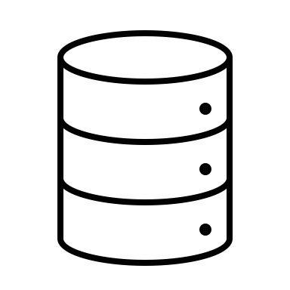
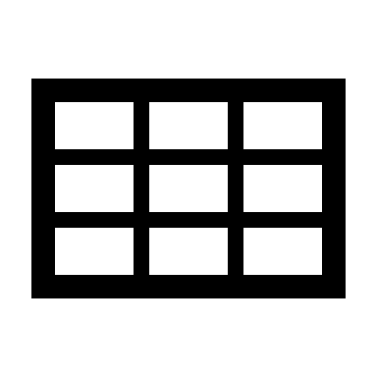
Come si gestiscono i Big Data?
Le architetture Big Data permettono di effettuare calcoli aggregati su grandi moli di dati attraverso il supporto per calcolo parallelo e distribuito su cluster In questo contesto file di grandi dimensioni vengono partizionati sui diversi nodi del cluster
BLOCCO 1
Big Data File
BLOCCO 3
partizioni
BLOCCO 2
Notes:
All’interno di piattaforme IoT troviamo spesso sottosistemi dedicati alla gestione di Big Data cioè grandi moli di dati a volte in arrivo a grande velocità. Questi sistemi permettono l’esecuzione di elaborazioni complesse su cluster di macchine, con l’idea di spezzare un task in task più piccoli da eseguire in parallelo sui nodi in cui risiedono i dati (quindi in questo contesto i task si muovono verso i dati e non vicersa) Stiamo parlando di sistemi che tipicamente girano su cloud e si appoggiano al sistema di storage dopo che i dati sono già stati acquisiti

Slide 28
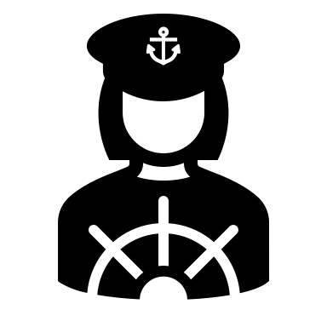
Località nell’esecuzione
Nelle architetture Big Data, task complessi vengono divisi in tanti sottotask più piccoli eseguiti ooi in parallelo sui diversi nodi del cluster. Tipicamente il master del cluster invia i task ai nodo dove risiedono i dati utili per il calcolo
Task
BLOCCO 1
Master
Task 1
BLOCCO 3
Task
BLOCCO 2
Notes:
Nelle architetture Big Data, task complessi vengono divisi in tanti sottotask più piccoli eseguiti ooi in parallelo sui diversi nodi del cluster.
I cluster hanno una struttura master-slave Il master del cluster è incaricato di coordinare l’invio dei sottotask i nodi dove risiedono i dati utili per il calcolo

Slide 29
Map and Reduce
I task vengono predisposti usando uno schema chiamato Map and reduce: Map esegue operazioni locali sulla partizione di un nodo (es. cambiare formato ad un valore) mentre reduce effettua aggregazioni di dati di diverse partizioni (es. calcolare la media di tutti i valori)
MAP
BLOCCO 1
RES 1
REDUCE
RES
BLOCCO 2
RES 2
BLOCCO 3
RES 3
Notes:
I task vengono predisposti usando uno schema chiamato Map and reduce: Map esegue operazioni locali sulla partizione di un nodo (es. cambiare formato ad un valore) e quindi locale al nodo
Reduce effettua aggregazioni di dati di diverse partizioni (es. calcolare la media di tutti i valori) e quindi richiede scambi di dati tra diversi nodi Anchel la fase di reduce viene comunque parallelizzata quando possibile

Slide 30
Cosa abbiamo imparato?
Quali sono le principali architetture software per sistemi IoT e Big Data
Come si eseguono algoritmi di ML lato Edge
Come eseguire algoritmi di ML lato Cloud
Come si gestiscono Big Data stile Map and Reduce
Notes:
I linguaggi di programmazione ad alto livello come C, Python e NodeJs possono essere usati anche per programmare i device.
Questa è una vera rivoluziona, nata molti anni fa con il progetto open hardware Arduino, che sta trasformando il mondo Dev introducendo un layer trasversale a Edge, Fog e Cloud dove lo sviluppatore potrà usare gli stessi strumenti e linguaggi in maniera trasparente al contesti sottostante

Slide 31
Un caso d’uso: una Rete di Orti Smart
Notes:
Vediamo come applicare tutti i concetti visti fino ad ora nel nostro caso d’uso e cioè la costruzione di un sistema IoT a supporto di una rete di citizen science che possa coinvolgere orti scolastici distribuiti geograficamente e fornire una dashboard per permettere all’esperto di botanica di supervisionare l’intero progetto

Slide 32
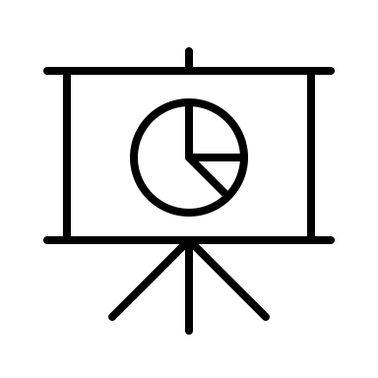
Il caso d’uso di BotBid: orti smart
SENSORE
APP SU MOBILE
dati
dati
Gli studenti leggono i dati e li inseriscono
SENSORE PH
FORM
dati
ORTO
Tramite Internet della Scuola o hotspot mobile
DASHBOARD BOTANICA
DIBRIS UniGe
ARDUINO + SHIELD
dati
Notes:
Ogni orto verrà equipaggiato con una flotta di sensori utili a monitorare piante di controllo e trattate. I sensori, tramite opportuni gateway, invieranno i dati con frequenza fissata verso un data center nel cloud. La dashboard, costruita ad es. tramite una piattaforma IoT cone Node-red o strumenti di Data Analytics come Looker Studio, viene usata per aggregare i dati, visualizzarli, cercare correlazioni tra di essi e calcolare predizioni.
Gli studenti potranno inviare i dati anche manualmente ad esempio usando una app attraverso la quale inserire i dati misurati con sistemi senza connessione in rete.

Slide 33








Scuola 1
Cloud
Gateway
WiFi
Internet
Scuola 2
Gateway
Dashboard
WiFi
Notes:
Il sistema risultante sarà quindi composto da
un’insieme di sottoreti, una per ogni scuola, ognuna equipaggiata con un sistema di rete locale e una gateway per gestire la flotta di sensori e inviare i dati ai server
un data center nel quale vengono memorizzati i dati storici e vengono forniti servizi come dashboard o algoritmi di processing utili al particolare dominio (es. algoritmi per analisi statistica e predittiva)
Gli utenti finali potranno visualizzare o interrogare i dati tramiti strumenti di analytics collegandosi ad un servizio del data center attraverso il browser web

Slide 34







Come si può personalizzare il sistema?
Per personalizzare il sistema un nostro studente LM, Giovanni Zanone, ha creato una webapp per guidare gli utenti dalla progettazione ai risultati dell’esperimento
Notes:
Per particolari necessità ed esigenze può essere conveniente sviluppare piattaforme IoT custom per avere maggiore flessibilità nella personalizzazione delle loro funzionalità.
Nel contesto del progetto BotBid è stata realizzata una suite IoT basata ad esempio su ReactJs per la parte di frontend web/mobile, Firebase per la gestione dei dati su cloud e Arduino per la gestione dei kit di device per le scuole.

Slide 35

App BotBid: le 4 fasi dell’esperimento
Notes:
Come esempio di personalizzazione, l’app BotBid presenta pagine per le diverse fasi dell’esperimento come la creazione di un orto virtuale, la pagina per inserire i dati di monitoraggio (senza uso sensori connessi), una pagina di visualizzazione dei dati e infine una pagina di confronto tra piante trattate e di controllo.
Insomma saper programmare può ancora essere utile!

Slide 36

Creazione dell’orto virtuale
Notes:
Nella fase iniziale, l’app offre la possibilità di configuare una controparte virtuale dell’orto predisponendo e identificando piante di controllo e di test

Slide 37

Acquizione dei dati di monitoraggio
Notes:
Solo dopo la configurazione dell’orto, parte la fase di monitoraggio periodico dove attraversp form è possibile inserire le misure raccolte (ad esempio altezza pianta, lunghezza radici, ecc)

Slide 38

Visualizzazione dei dati (piante di controllo e test)
Notes:
Durante la raccolta dati, l’app fornisce una pagina con i dati riassuntivi e analitici delle piante di controllo e test (anche di diverse scuole)

Slide 39

Confronto dei risultati
Notes:
Alla fine dell’esperimento vengono visualizzati confronti aggregando i dati di controllo e test delle diverse scuole.

Slide 40
Cosa abbiamo imparato?
Come organizzare un sistema IoT a supporto di un progetto di citizen science sulla botanica
Requisiti su reti locali, trasmissione dati, cloud privato e dashboard per l’esperto
Possibile applicazione custom per gestire l’esperimento durante l’attività delle scuole
Notes:
I linguaggi di programmazione ad alto livello come C, Python e NodeJs possono essere usati anche per programmare i device.
Questa è una vera rivoluziona, nata molti anni fa con il progetto open hardware Arduino, che sta trasformando il mondo Dev introducendo un layer trasversale a Edge, Fog e Cloud dove lo sviluppatore potrà usare gli stessi strumenti e linguaggi in maniera trasparente al contesti sottostante

Slide 41
Grazie per l’attenzione!

